Slide 1
객체 인식 기반 쓰레기 자동 분리수거장
- 연구 노트
Team 2 (GPT)
명세민, 최규원, 최문경

Slide 2
이 주의 주요 개발 내용

Slide 3
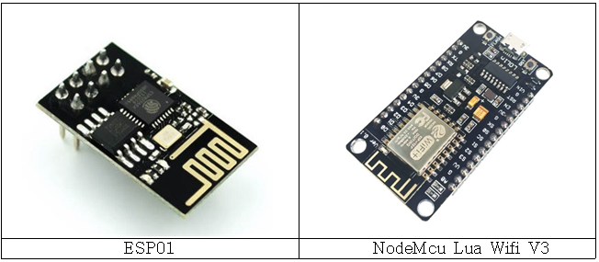
주요 개발 내용
시스템 구성 요소 결정
서보모터 제어용 와이파이 모듈 구매
◆ 아두이노와 연결하여 사용하는 와이파이 모듈(ESP01, 약 1500원) 및
와이파이 모듈이 자체 탑재된 아두이노 호환 IoT 보드(ESP8266 NodeMcu Lua Wifi V3, 약 3000원) 구매
◆ 다수의 모터 사용 시 전원 공급이 부족하여 작동에 문제가 생길 우려가 있음 (5V 기준)
→ 키트 안의 9V 배터리 – DC 플러그 연결 케이블로 충분한 전원 공급

Slide 4
주요 개발 내용
시스템 디자인(외형) 결정
적절한 제품 선정
◆ 탁상용 스윙 휴지통
개조 방법
◆ 서보모터의 축이 들어갈 만한 구멍을 뚫어 뚜껑과 서보모터 연결
◆ 같은 방법으로 서보모터를 장착한 휴지통 N개(분류할 쓰레기 종류) 연결
◆ 적절한 위치에 객체 인식을 위한 ESP32-CAM 설치
◆ 각각의 장치들을 연결

Slide 5
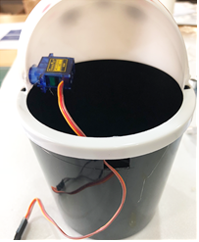
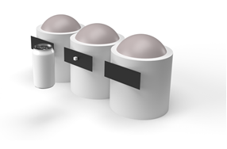
주요 개발 내용
시스템 디자인(외형) 결정
예시1 – 서보모터 연결
예시2 – 각각의 장치들 연결

Slide 6
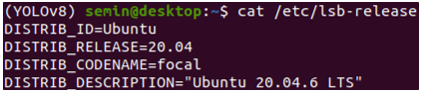
주요 개발 내용
개발 환경 구축 (객체 인식 모델)
객체 인식 모델 개발 환경 구축 (모델 학습용, 데스크탑 환경)
◆ OS: Ubuntu 20.04.6 LTS

Slide 7
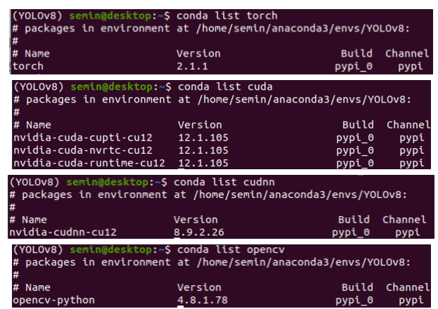
주요 개발 내용
개발 환경 구축 (객체 인식 모델)
객체 인식 모델 개발 환경 구축 (모델 학습용, 데스크탑 환경)
◆ Python 3.9
◆ Pytorch 2.1.1
◆ CUDA Toolkit v12.1
◆ cuDNN v8.9.2
◆ OpenCV 4.8.1

Slide 8
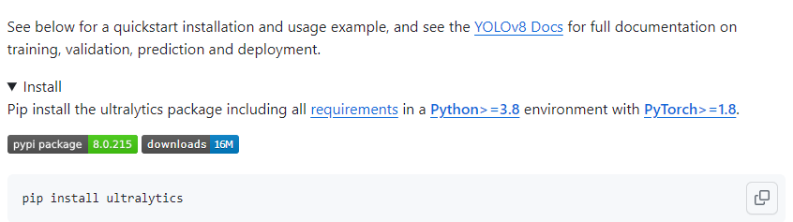
주요 개발 내용
개발 환경 구축 (객체 인식 모델)
객체 인식 모델 개발에 필요한 라이브러리 패키지 설치
◆ ultralytics 8.0

Slide 9
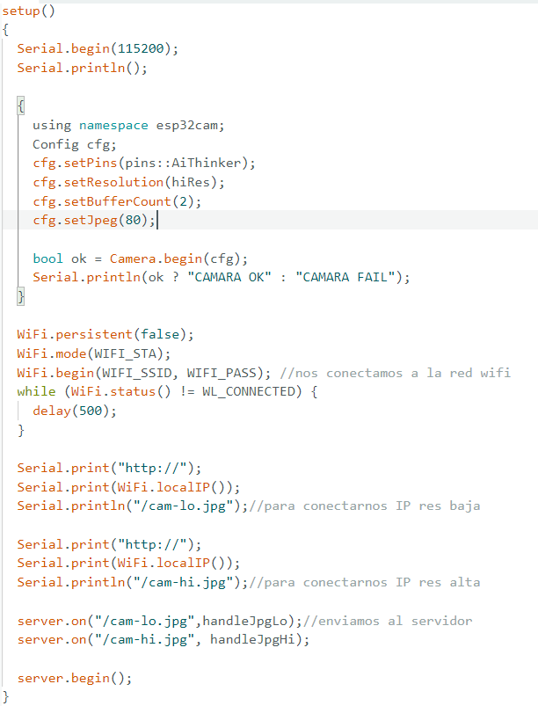
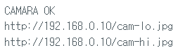
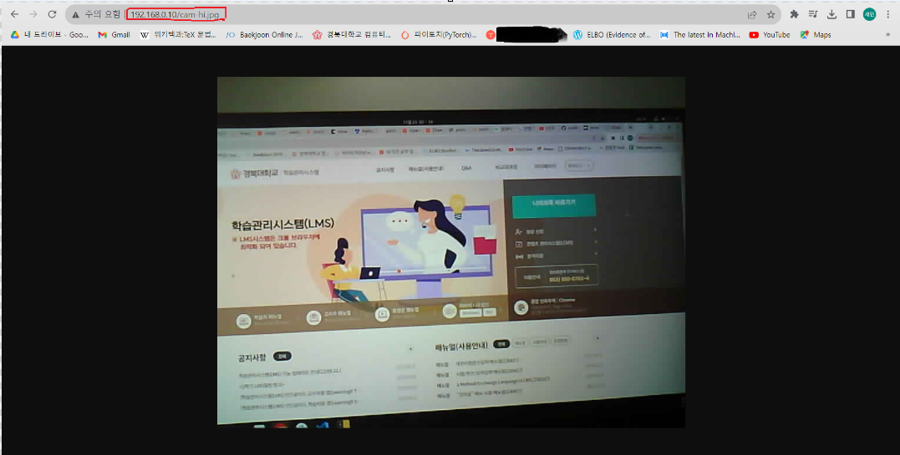
주요 개발 내용
사전 테스트 (ESP32-CAM)
ESP32-CAM 관련 코드 실행 및 테스트 (웹 서버 접속)

Slide 10
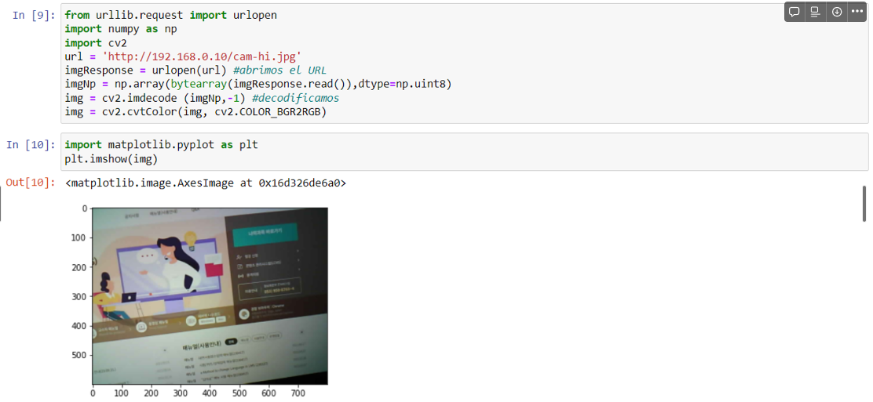
주요 개발 내용
사전 테스트 (ESP32-CAM)
ESP32-CAM 관련 코드 실행 및 테스트 (이미지 가져오기)

Slide 11
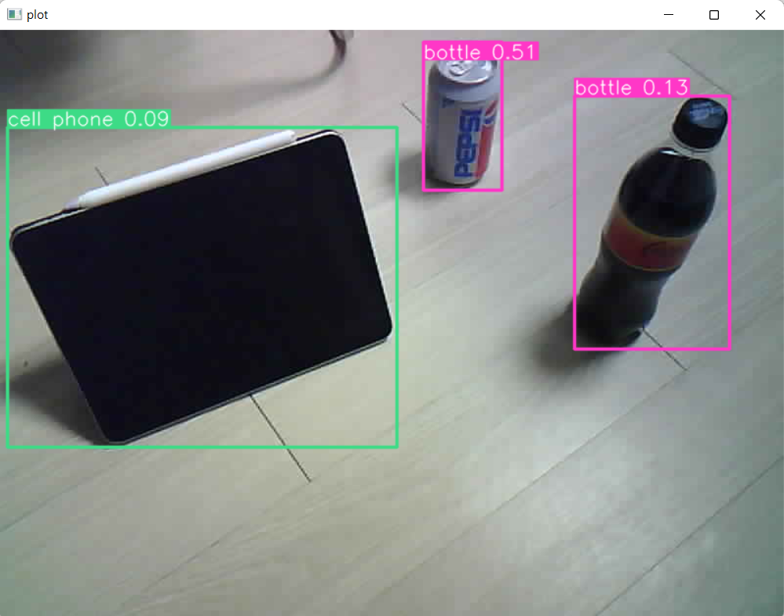
주요 개발 내용
사전 테스트 (ESP32-CAM)
ESP32-CAM + 사전 학습된 객체 인식 모델 테스트

Slide 12
다음 주 개발 예정 내용

Slide 13
개발 예정 내용
구체적인 제품 선정
◆ 구체적으로 어떤 탁상 휴지통을 사용할 것인지 선정
아두이노 및 서보모터 연결 방식 고안
◆ 아두이노 장비 및 서보모터 연결 방식 고안: 깔끔한 외관 + 실제 사용 시 불편함이 없는 디자인 고안
서보모터 제어용 와이파이 모듈 테스트
◆ NodeMCU 사용 시 쓰레기통 제어부의 소형화 및 MicroUSB 케이블을 통한 간편한 전원 공급이 가능
→ ESP01, NodeMcu 테스트 후 가능하다면 NodeMcu 채택
객체 인식 모델 튜닝을 위한 데이터 수집
◆ 분리수거라는 목적에 맞게끔 모델을 새로이 학습 → 이를 위한 학습용 데이터 수집

Slide 14
Thank you
Team 2

